Slide 1

Mini Project Plan
Hojin Cha

Slide 2
Outline
MLIST를 통한 이미지 인식
해당 숫자에 따른 기능 다변화 선택 가능
영상처리
컴퓨터 비전 화면화

Slide 3


Contents Composition - 1

Slide 4
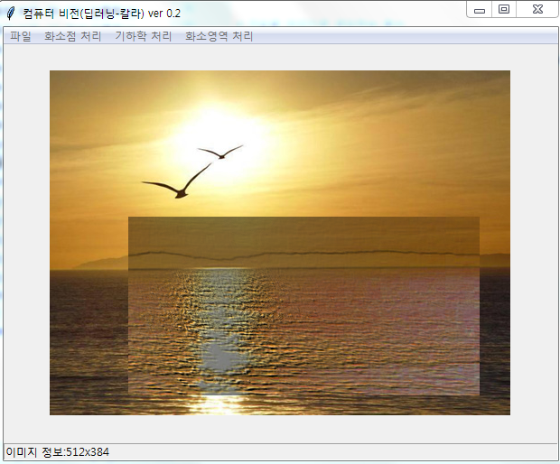
Contents Composition - 1

Slide 5



